Slide 1

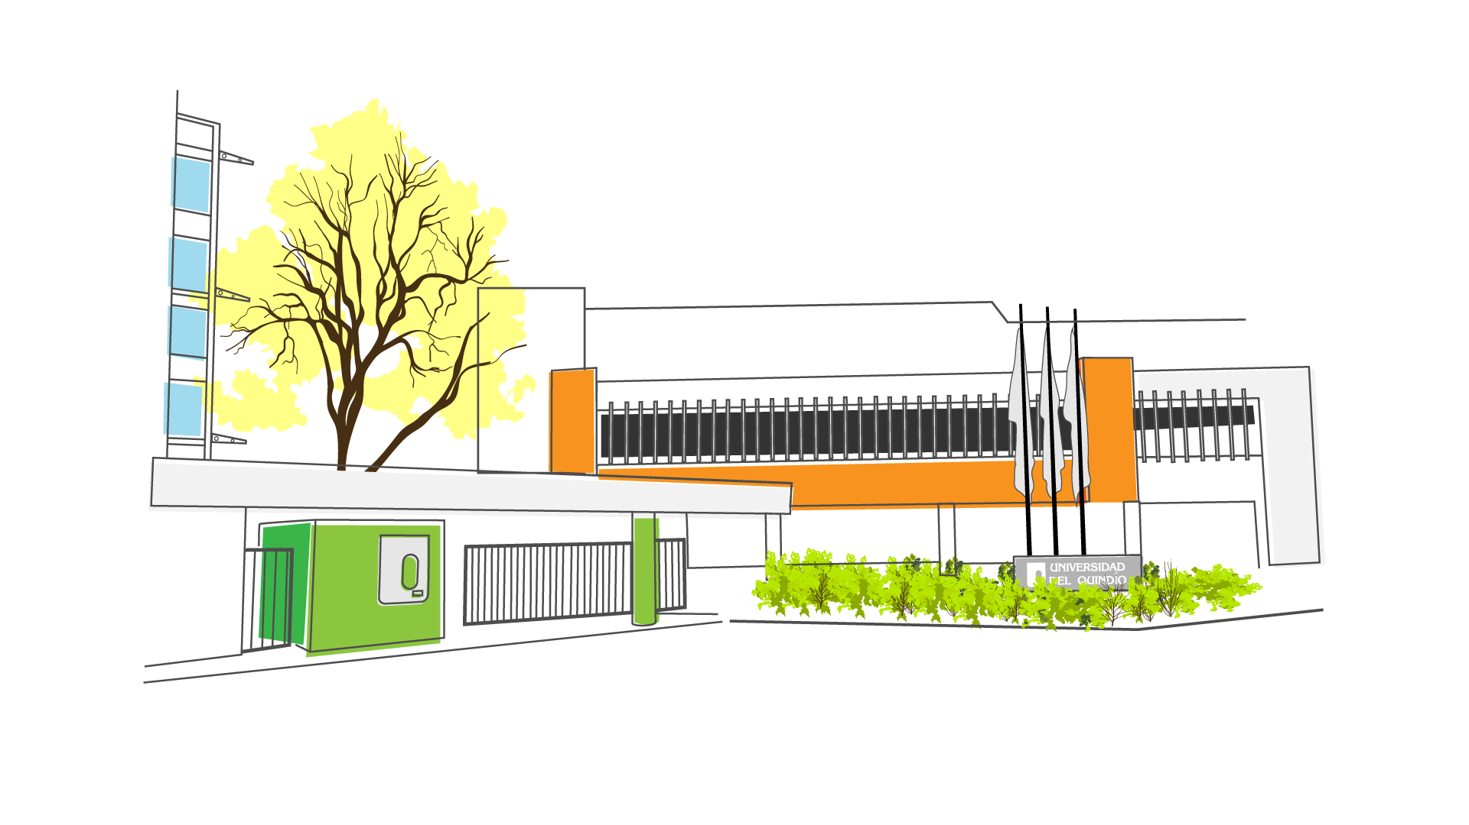
OFICINA ASESORA DE PLANEACIÓN Y DESARROLLO
Sistema Integrado de Gestión SIG
Encuesta de satisfacción Cliente Interno 2019 - 1

Slide 2
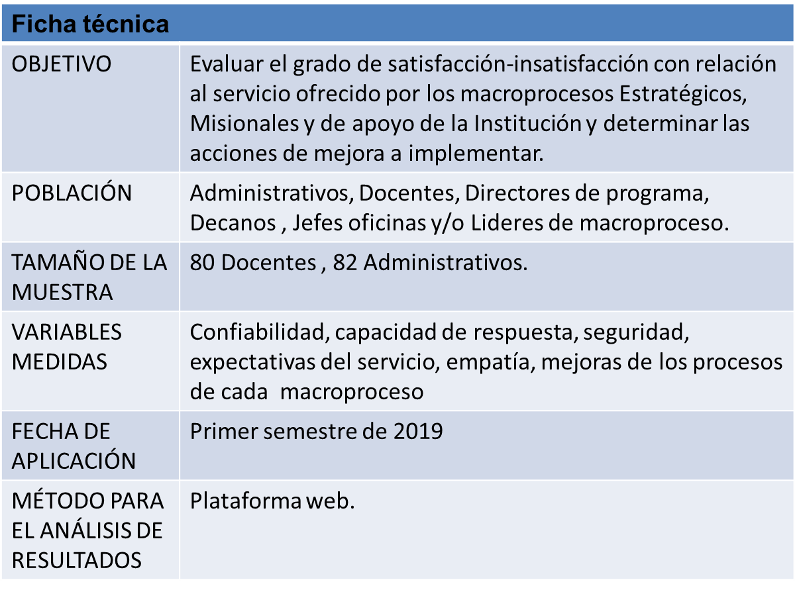
Resultados Encuesta de Satisfacción Cliente Interno

Slide 3
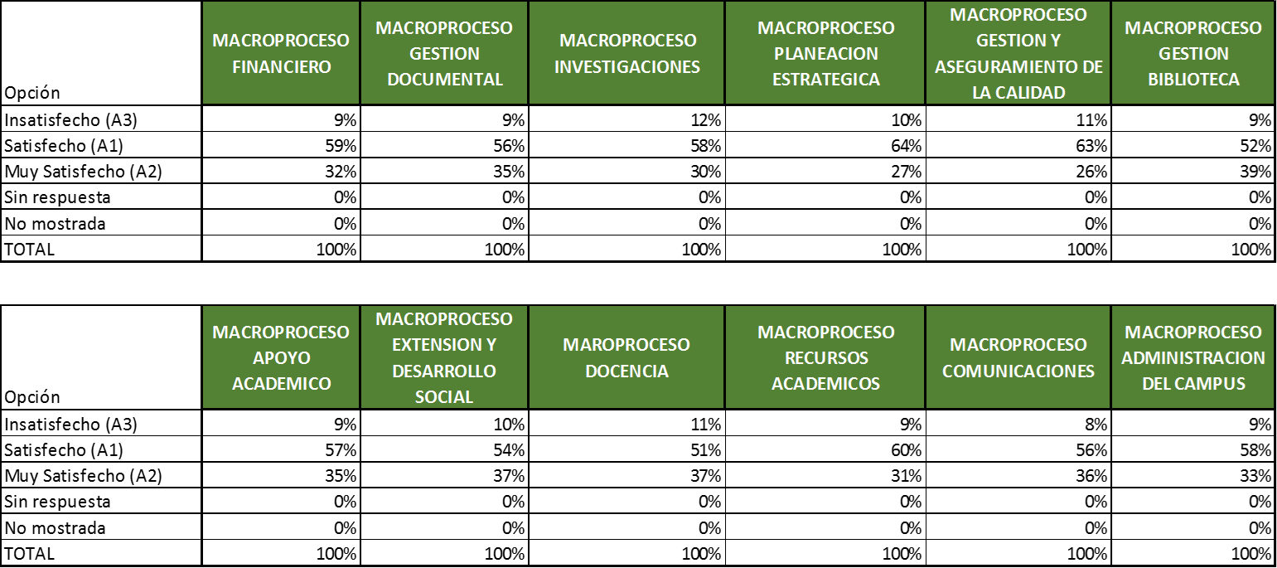
Satisfacción Cliente Interno 2019 - 1 por Macroprocesos

Slide 4
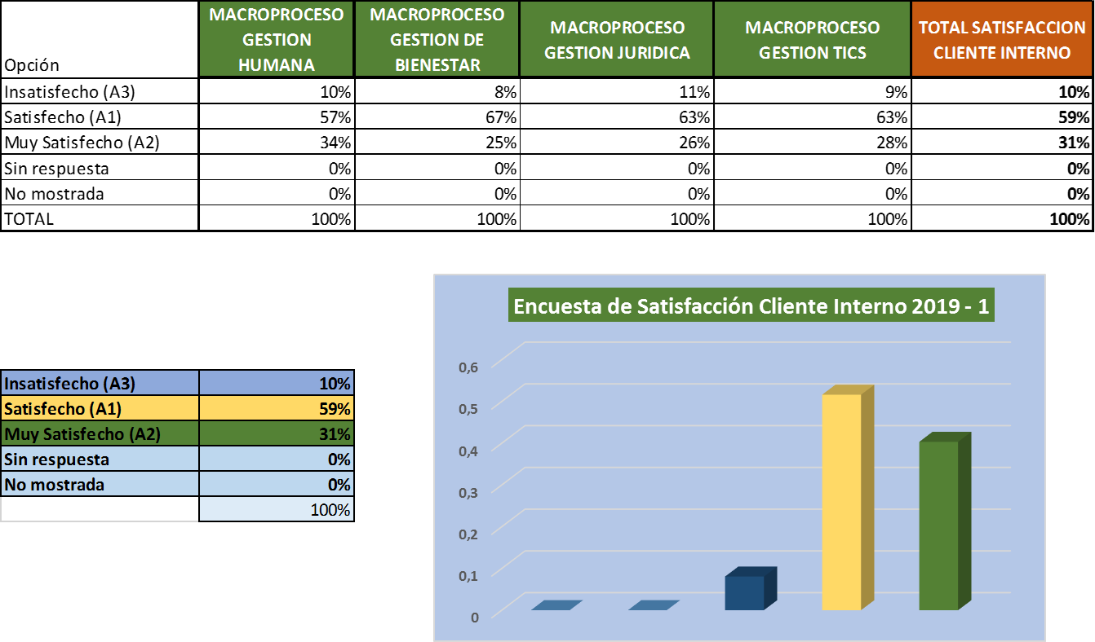
Satisfacción Cliente Interno 2019 - 1 por Macroprocesos

Slide 5
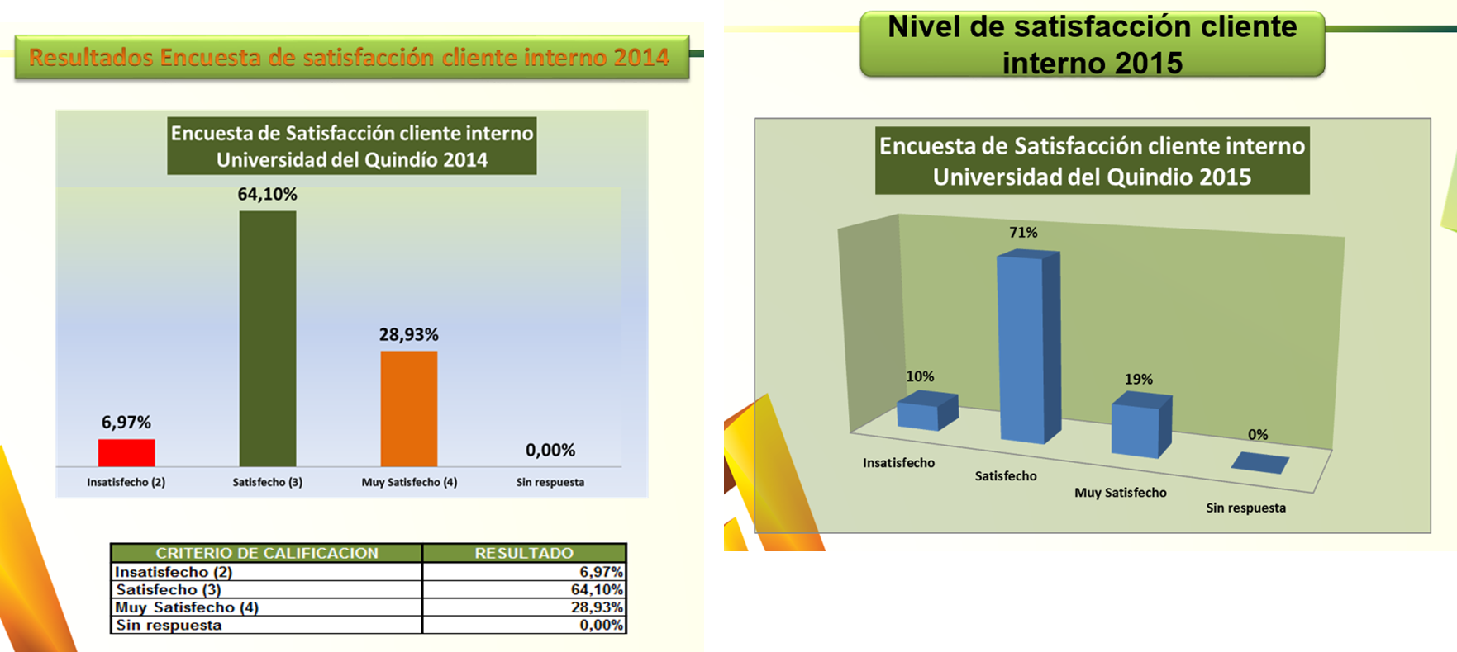
Comportamiento de los Resultados De Las Encuestas De Satisfacción Cliente interno últimos 3 años

Slide 6
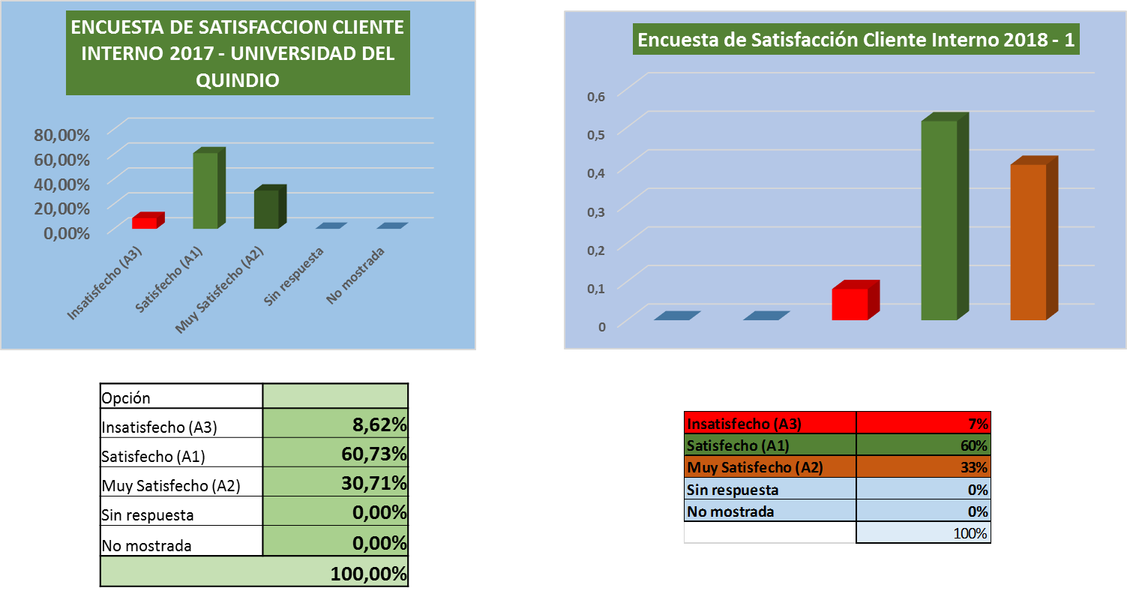
Comportamiento de los Resultados De Las Encuestas De Satisfacción Cliente interno últimos 3 años

Slide 7
Conclusiones
Se puede observar que la satisfacción consolidada de los clientes interno frente a los diferentes servicios de los procesos de la institución se mantiene con una tendencia de un 90%.
Podemos observar un pequeño incremento de los clientes en calificar los servicios como insatisfechos en solo un 2%, esto se ve reflejado en algunas insatisfacciones que serán analizadas por macroprocesos para realizar las diferentes acciones de mejora.
Por otra parte la madures del sistema de gestión de la calidad , permite mantener una satisfacción de muy satisfecho de comportamiento lineal, esto quiere decir que algunos clientes internos cambiaron su percepción de satisfechos a insatisfacción pero el comportamiento de muy satisfechos se mantiene.
Podemos concluir que para este año se dio mas participación de las personas a las cuales se les envió la encuesta para ser contestada, se incrementa la participación del personal Administrativo y Docente, por otra parte se envió la encuesta a 80 docentes y 82 administrativos, ampliando la participación de los mismo.

Slide 8


